Slide 1
用户界面分析设计

Slide 2
邮件客户端主要功能
邮箱设置
发送邮件
邮件列表（查看）

Slide 3
总体布局
三种功能各自独立界面。界面之间无需传值调用，不存在先后次序调用。
是否需要索引页
  核心功能界面超过4个
  信息按照类别归总
首屏显示的功能

Slide 4
邮箱设置功能界面
设置项分区域
单选，选项框，文本框，密码框

Slide 5
发送邮件功能界面
填写的内容
布局顺序

Slide 6
邮件列表
列表项独立布局文件
主要信息突出显示

Slide 7
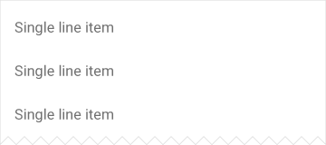
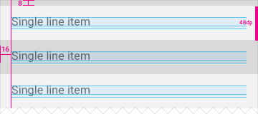
度量
列表
  列表项（瓦片）最多只能有三行文本
  列表的上部和下部添加8dp的内边距
单行仅有文本
  字体： Roboto Regular 16sp
  瓦片高： 48dp
  文本内边距： 16dp

Slide 8
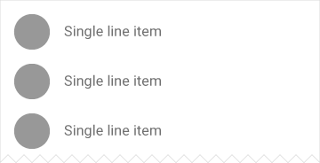
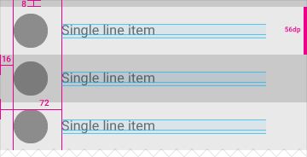
带头像文本
  字体： Roboto Regular 16sp
  瓦片高： 48dp
  左边图标内边距： 16dp
  文本左内边距： 72dp
  文本上部和下部内边距： 16dp

Slide 9
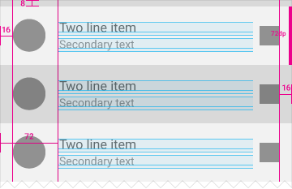
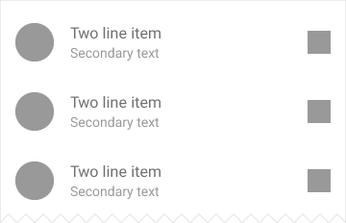
带头像，图标的文本
  主要文本的字体： Roboto Regular 16sp
  次要文本的字体： Roboto Regular 14sp
  瓦片高： 72dp
  左边头像内边距： 16dp
  文本左内边距： 72dp
  文本上部和下部内边距： 16dp
  右边图标内边距： 16dp

Slide 10
按钮
本应用交互动作不多，可以使用底部按钮完成提交动作的交互。
高度48dp

Slide 11
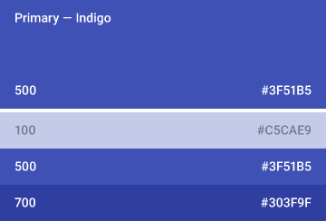
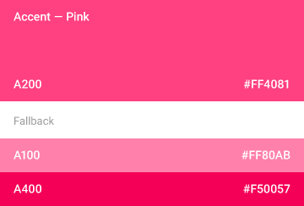
配色
在众多基础色中选出三个色度以及一个强调色。
主色调
强调色

Slide 12
对于白色背景上的文字，标准alpha值为87%（#000000）。
视觉层次偏低的次要文字，应该使用54%（＃000000）的alpha值。
而像正文和标签中用于提示用户的文字，视觉层次更低，应该使用26%（#000000）的alpha值。

